Slide 1
Unidad 2: El factor humano
Ciclo: D.A.M. ---- Desarrollo de Interfaces
I.E.S. Nervión ---- Fernando Galiana

Slide 2
Introducción
A la hora de diseñar una interfaz de usuario hay que tener en cuenta los factores humanos
Para ello es necesario conocer como trabajan nuestras mentes, como pensamos, como recordamos y como aprendemos. Esto lo estudia la psicología cognitiva.
La Psicología cognitiva estudia como comprender y representar la manera en la que los seres humanos interaccionan con el ordenador.
Ciclo: D.A.M. ---- Desarrollo de Interfaces
I.E.S. Nervión ---- Fernando Galiana

Slide 3
Introducción
En informática predominan los sistemas visuales, auditivo y táctil.
La mayoría de las interfaces se llevan a cabo a través de un medio visual.
La distribución de elementos en una interfaz es una decisión que debe tomar el diseñador, guiado muchas veces por su propia intuición o en peores casos incluso por exigencias de espacio de la pantalla.
El primer proceso que actúa sobre la imagen retiniana es el de detección de bordes. El siguiente paso va encaminado a encontrar áreas conectadas en la imagen.
Ciclo: D.A.M. ---- Desarrollo de Interfaces
I.E.S. Nervión ---- Fernando Galiana

Slide 4
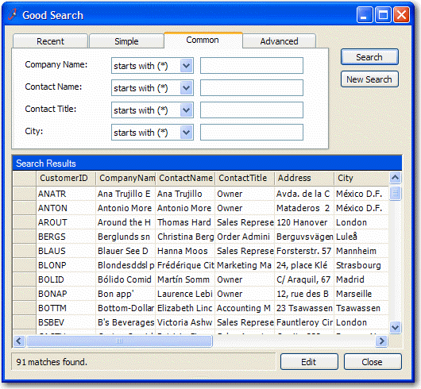

Slide 5
Canales de entrada/salida
La entrada de información hacia el ser humano se produce, normalmente, a través de los sentidos:
- Vista
- Oído
- Tacto
La salida se produce mediante el movimiento de los dedos, extremidades, ojos, cabeza y el sistema vocal
Ciclo: D.A.M. ---- Desarrollo de Interfaces
I.E.S. Nervión ---- Fernando Galiana

Slide 6
Restricciones Impuestas por el sistema visual
Tamaño de letra proporcionado
Espaciado proporcional entre líneas
Fuentes no complicadas
No mayúsculas
Preferiblemente usar fuentes "sans-serif“, que son aquellas sin los pequeños remates en los extremos.
Elegir combinaciones de colores compatibles. Evitar rojo-verde, azul-amarillo, verde-azul, rojo-azul.
Evitar colores brillantes en grandes porciones de la pantalla.
Deben predominar colores suaves o “pastel”.
Ciclo: D.A.M. ---- Desarrollo de Interfaces
I.E.S. Nervión ---- Fernando Galiana

Slide 7

Ciclo: D.A.M. ---- Desarrollo de Interfaces
I.E.S. Nervión ---- Fernando Galiana

Slide 8
Atención
Peligro para los epilépticos
Ciclo: D.A.M. ---- Desarrollo de Interfaces
I.E.S. Nervión ---- Fernando Galiana

Slide 9
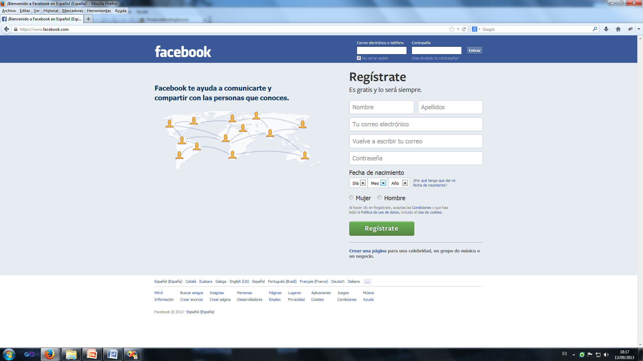
Ejemplo de formularios
Ciclo: D.A.M. ---- Desarrollo de Interfaces
I.E.S. Nervión ---- Fernando Galiana

Slide 10
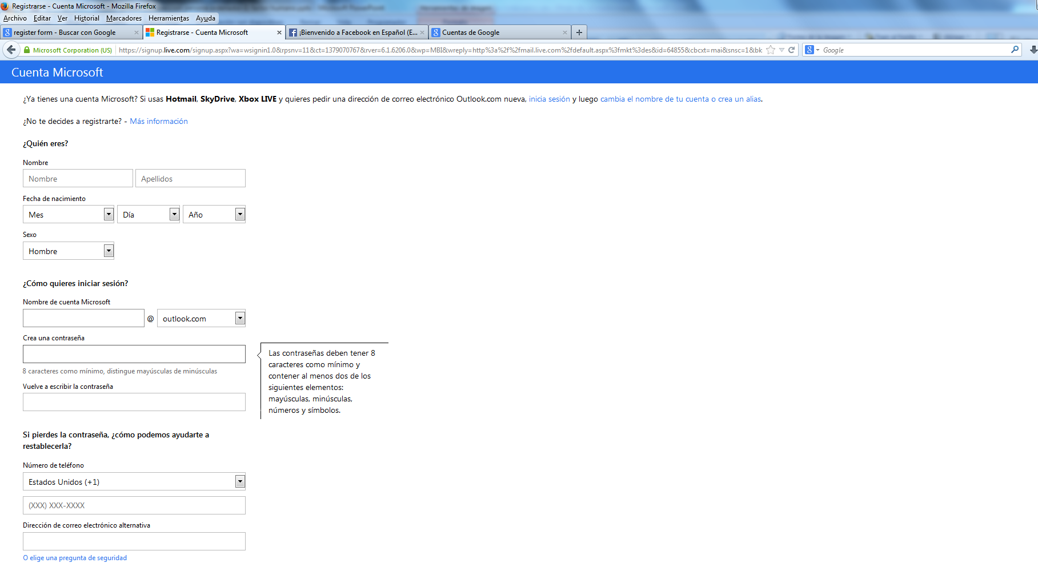
Ejemplo de formularios
Ciclo: D.A.M. ---- Desarrollo de Interfaces
I.E.S. Nervión ---- Fernando Galiana

Slide 11
Memoria
Muy importante ya que participa en todos los actos de
la interacción de la persona con el ordenador.
Existen tres tipos de memoria que interactúan:
-Almacenamiento sensorial
-Almacén de memoria a corto plazo
-Almacén de memoria a largo plazo
Ciclo: D.A.M. ---- Desarrollo de Interfaces
I.E.S. Nervión ---- Fernando Galiana

Slide 12
Almacenamiento sensorial
Existe uno para cada sentido
Es constantemente actualizado con nueva información
La información que están procesando estos almacenes es la que reciben sin prestar atención
Cuando ocurre algo que ocasione que se le preste más atención esa información es trasladada a la memoria a corto plazo.
Una estimulación constante y repetida cansa los mecanismos sensoriales y hace que seamos menos capaces de percibir cambios. (HABITUACIÓN).
Hay que evitar la habituación. Ej. una pantalla cuyo fondo parpadea todo el tiempo.
Ciclo: D.A.M. ---- Desarrollo de Interfaces
I.E.S. Nervión ---- Fernando Galiana

Slide 13
Memoria a corto plazo
Es la memoria de trabajo, la que utilizamos para memorizar un número de teléfono hasta que logramos anotarlo.
Características
Tiene una capacidad limitada de tiempo y cantidad (7±2 elementos) en 20 segundos.
Técnicas para estimular la MCP
Ensayo (repetir constantemente un número de teléfono, un número de dni, ...)
Trocear o partir la información (agrupar porciones de información por asociación, orden, significado...)
Ciclo: D.A.M. ---- Desarrollo de Interfaces
I.E.S. Nervión ---- Fernando Galiana

Slide 14
Memoria a corto plazo
12–33–7– 98–66–41–2-80-11- 56-77
Ciclo: D.A.M. ---- Desarrollo de Interfaces
I.E.S. Nervión ---- Fernando Galiana

Slide 15
Memoria a corto plazo
Las personas pueden repasar mentalmente los primeros elementos hasta almacenarlos en la memoria a largo plazo, a costa de no poder procesar los elementos intermedios. Los últimos ítems, por su parte, permanecen en la memoria a corto plazo tras finalizar la fase de aprendizaje, por lo que estarían accesibles a la hora de recordar la lista.
Esto implica que los menús anchos y superficiales son mejores en términos de tiempo y eficacia que los menús profundos y estrechos.
Ciclo: D.A.M. ---- Desarrollo de Interfaces
I.E.S. Nervión ---- Fernando Galiana

Slide 16
Memoria a corto plazo
Recomendaciones
Los menús anchos y superficiales son mejores, en términos de tiempo y eficacia, que los menús profundos y estrechos.
Evitar diseñar interfaces en las que sea necesario recordar información de una pantalla a otra.
Ciclo: D.A.M. ---- Desarrollo de Interfaces
I.E.S. Nervión ---- Fernando Galiana

Slide 17
Memoria a largo plazo
Es un almacén de
-Capacidad y duración ilimitada
-Velocidad de acceso baja
Su principal problema es la recuperación de la información almacenada.
Ciclo: D.A.M. ---- Desarrollo de Interfaces
I.E.S. Nervión ---- Fernando Galiana

Slide 18
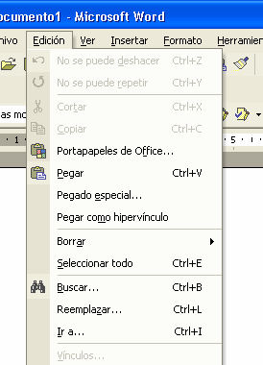
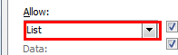
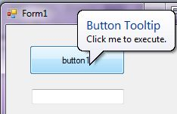
Memoria a largo plazo
Recomendaciones
Poner los ShortCuts al lado de las opciones de menú que representan.
Emplear listas y menús para seleccionar en vez de campos donde los usuarios tengan que teclear la información
Emplear ‘tooltips’ y ayuda sensible al contexto para ayudar a reconocer la información
Opción de volver a las opciones por defecto del sistema
Ciclo: D.A.M. ---- Desarrollo de Interfaces
I.E.S. Nervión ---- Fernando Galiana

